Slide 1
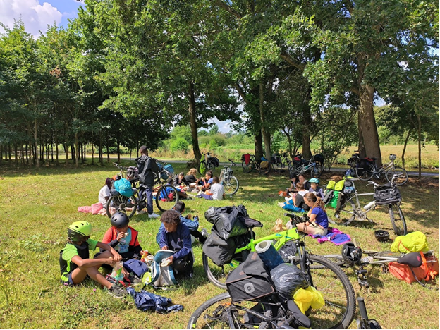
Projet pédagogique 2024
Accueil Jeunes et SIJ

Slide 2
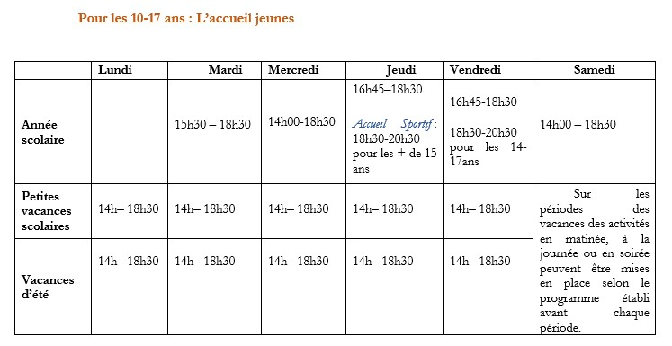
Accueil Jeunes Lieu de rencontre, de partage, d’apprentissage du vivre ensemble et d’émancipation dédié aux jeunes. Au travers les différentes animations qui sont proposées tout au long de l’année et qui font vivre ce lieu, c’est implication des jeunes qui est recherchée en veillant à instaurer un climat de respect et d’égalité entre toutes et tous afin de les amener à agir en citoyenne et citoyen. Cet espace qui se veut convivial, chaleureux, sécurisant et socialisant permet aux jeunes de pouvoir profiter des animations proposées, de s’expérimenter au montage de projet, d’avoir un lieu repère au sein duquel ils pourront trouver une écoute attentive à leurs envies et un accompagnement dans leurs projets

Slide 3
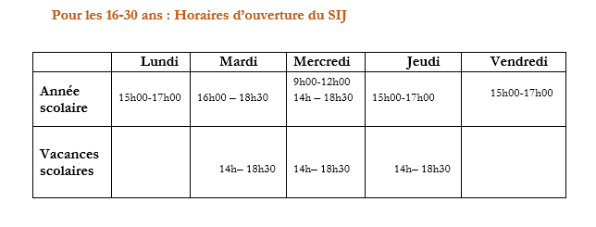
Structure information jeunesse Lieu d’accueil, de ressources et d’informations gratuit, anonyme et personnalisé. Espace dédié aux jeunes de 16 à 30 ans qu’ils soient collégiens, lycéens, demandeurs d’emploi, étudiants, salariés... Les missions : - Accueillir, conseiller, accompagner et orienter tous les jeunes, à chaque étape de leur parcours scolaire, professionnel en les mettant en relation avec les ressources et opportunités de leur environnement. - Proposer aux jeunes une information fiable et accessible afin de leur permettre de prendre des décisions et de faire des choix en connaissance de cause. - Offrir un accompagnement vers l’autonomie. - Animer et fédérer un réseau de partenaires locaux.

Slide 4
Constitution de l’équipe
La complémentarité entre l'ensemble des actions jeunesse est possible par le choix de l’association d’employer des professionnels permanents formés et assurant l’ensemble de ces missions et garantissant ainsi la cohérence de l’action jeunesse.
Une coordinatrice Enfance Jeunesse (100 % ETP) en charge également de l’animation du SIJ.
Deux animateurs (100 % ETP) en charge de l’animation jeunesse.
Une animatrice référente SIJ (80% ETP)
Des animateurs occasionnels peuvent venir renforcer l’équipe en particulier sur l’été.

Slide 5
Déclinaison du projet social

Slide 6
Axe 1 du projet social Revitaliser la démarche d’éducation populaire du Centre de la Lande pour renforcer le pouvoir d’agir des habitants

Slide 7
Objectif 1 - Définir et mettre en œuvre une stratégie de soutien aux initiatives collectives des habitants
Objectifs pédagogique -Accueil jeunes & Structure Information Jeunesse
Soutenir les initiatives individuelles et collectives des jeunes.
Proposer des conditions d'accueil favorables à l'émergence d'initiatives jeunes.

Slide 8
Objectif 2- Maintenir nos actions de sensibilisation et de partage des savoirs et renouveler nos thématiques
Accueil jeunes
Structure Information jeunesse
Favoriser et valoriser le partage de savoir et les capacités de discernement des jeunes.
Offrir un espace d'expression et de prévention
Favoriser l'émergence des thématiques en lien avec les besoins des jeunes.

